Slide 1
View1

Slide 2
Obiectiv
Oferirea unei interfete prietenoase prin care utilizatorul poate completa o fisa a cerintelor, ce va servi ca data de intrare pentru aplicatie.

Slide 3
Etape
Mock-ups
Structura HTML
Dezvoltarea
Tehnologii
HTML
CSS
Javascript / JQuery

Slide 4
Provocari
Oferirea unei cantitati mari de informatie, fara ca aceasta sa fie overwhelming pentru utilizator.
Distribuirea sarcinilor – 8 persoane la o singura pagina HTML.

Slide 5
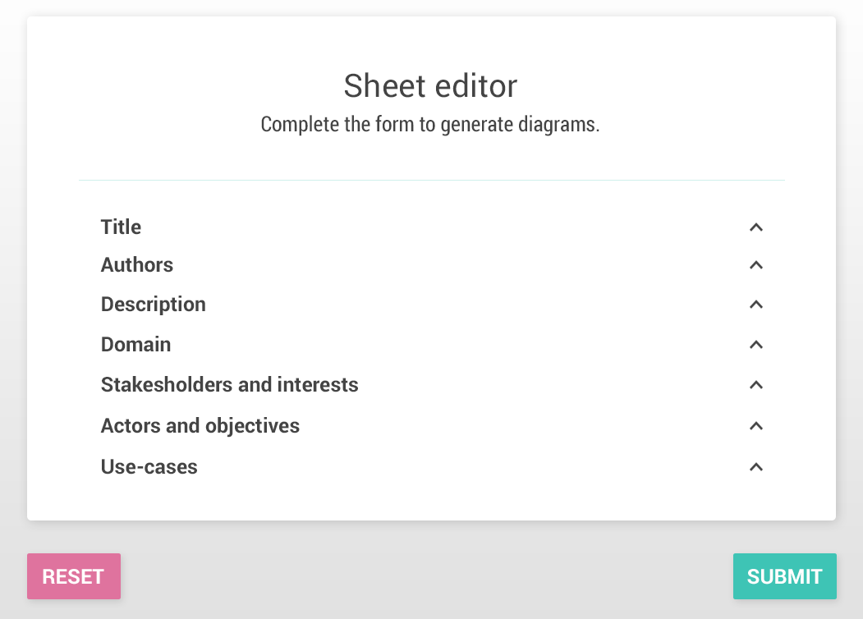
Solutii
Structurarea interfetei in sectiuni expandabile, ce pot fi usor accesate de catre utilizator.

Slide 6
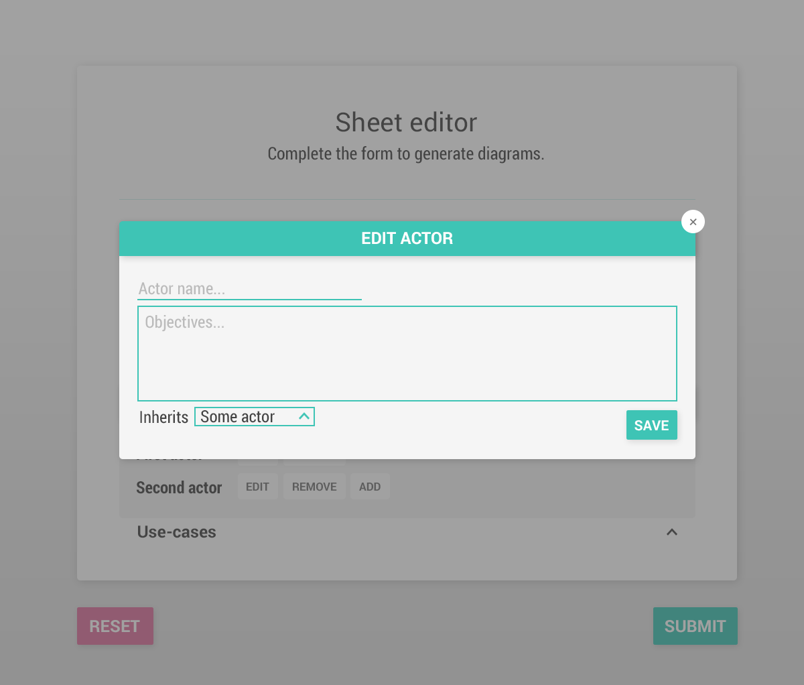
Solutii
Structurarea interfetei in sectiuni expandabile, ce pot fi usor accesate de catre utilizator.
Adaugarea unor pop-up-uri pentru a reduce dimensiunea paginii principale.

Slide 7
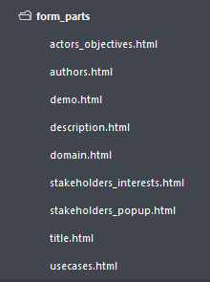
Solutii
Impartirea formularului in module usor de administrat

Slide 8
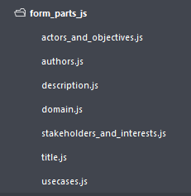
Solutii
Impartirea formularului in module usor de administrat

